Slide 1
5장. 복제
[데이터 중심 애플리케이션 설계] Study

Slide 2
복제의 용도와 주요 접근 방식
복제란 동일한 데이터의 복사본을 네트워크로 연결된 여러 장비에 유지한다는 의미
복제의 용도
고가용성
한 장비(또는 여러 장비나 전체 데이터센터)가 다운될 때도 시스템이 계속 동작하게 함
연결이 끊긴 작업
네트워크 중단이 있을 때도 애플리케이션이 계속 동작할 수 있게 함
지연 시간
지리적으로 사용자에게 가까이 데이터를 배치해 사용자가 더 빠르게 작업할 수 있게 함
확장성
복제본에서 읽기를 수행해 단일 장비에서 다룰 수 있는 양보다 많은 양의 읽기 작업을 처리할 수 있음
복제의 주요 접근 방식
주요접근방식 |  | 단일 리더 복제 | 다중 리더 복제 | 리더 없는 복제
 | 쓰기 처리 | 모든 쓰기 단일 노드(리더) 전송 | 각 쓰기를 여러 리더 노드 중 쓰기를 받아들일 수 있는 노드로 전송 | 각 쓰기를 여러 노드로 전송
 | 데이터 변경 이벤트 스트림 | 다른 복제 서버(팔로워)로 전송 | 다른 리더와 모든 팔로워 노드로 전송 | 클라어언트는 오래된 데이터를 감지하고 이를 바로잡기 위해 병렬로 여로 노드에서 읽음

Slide 3
복제 서버별 데이터 변경 내용 적용과 전달
모든 복제 서버에 모든 데이터가 있다는 사실을 어떻게 보장하는가?
쓰기는 리더에게만 허용
데이터 변경을 복제로그나 변경 스트림 일부로 팔로워에게 전송
리더로부터 로그를 받으면 리더가 처리한 것과 동일한 순서로 모든 쓰기를 적용해 데이터베이스의 로컬 복사본을 갱신
모든 쓰기는 모든 복제 서버에서 처리돼야 함
질의
데이터 변경
-> 복제 스트림
쓰기
클라이언트
리더 복제 서버
각 팔로워 복제 서버
읽기
팔로워 복제 서버
데이터 변경 전달과 동기/비동기 복제의 장단점
리더와 팔로우 통신 |  | 장점 | 단점 | 방법
 | 동기식 | 팔로워가 리더와 일관성 있게 최신 데이터 복사본을 가지는 것을 보장 | 동기 팔로워가 응답하지 않으면 쓰기 진행 X | 리더는 팔로워 1이 쓰기를 수신했는지 확인해줄 때가지 기다림
 | 비동기식 | 모든 팔로워가 잘못되더라도 리더가 쓰기 처리를 계속 할 수 있음 많은 팔로워가 있거나 지리적으로 분산되었다면 유리 | 데이터 변경에 걸리는 시간 보장 불가 리더가 잘못된 경우 데이터 변경의 지속성 보장 X | 리더는 메시지를 전송하지만 팔로워의 응답을 기다리지 않음

Slide 4
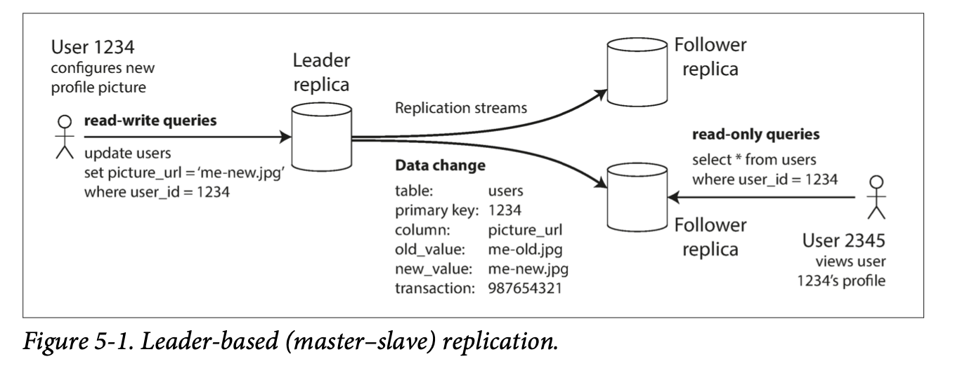
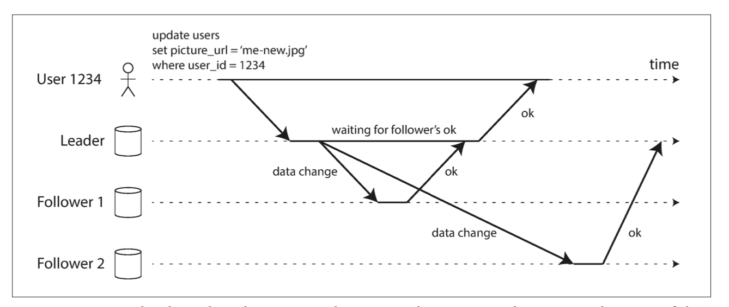
복제 서버별 데이터 변경 내용 적용과 전달
쓰기
읽기
동기식
비동기식

Slide 5
노드의 장애(고가용성 달성)
개별 노드의 장애에도 전체 시스템은 동작해야 함. 따라서 노드 중단의 영향을 최소화하는 것이 목표
 | 장애 | 장애 대처 방법
팔로워 장애 | 따라잡기 복구 | 각 팔로는 리더로부터 수신한 데이터 변경 로그 로컬 디스크에 보관 보관된 로그 중 결함이 발생하기 전 처리한 마지막 트랜잭션 확인 리더에 연결해 팔로워 연결이 끊어진 동안 발생한 데이터 변경을 모두 요청
리더 장애 | 장애 복구(Failover) | 리더의 장애 판단(타임아웃을 사용) 새로운 리더 선택(이전 리더의 최신 데이터 변경사항을 가진 복제 서버) 새로운 리더 사용을 위해 시스템 재설정 클라이언트와 새로운 리더간 이전 리더와 팔로워간

Slide 6
리더 기반 복제의 다양한 복제 방법(1)
 |  | 방법 | 장점/주의/보완
1 | 구분 기반 복제 | 모든 요청 구문 관계형 데이터베이스는 모든 요청 구문을 팔로워에게 전달 각 팔로워가 SQL 구문 직접 파싱 각 팔로워는 클라이언트에서 직접 받은 것처럼 SQL 구문 파싱 | 비결정 함수 호출에 대한 고정값을 반환하여 비결정 함수 호출의 다른 값 생성에 따른 복제 깨짐 현상을 제어 간편하기 때문에 오늘날에도 여전히 사용됨 자동증가 컬럼, 데이터 의존 구문, 부수 효과를 가진 구문은 주의가 필요
2 | WAL(쓰기 전 로그 배송) | 완전 동일 로그 사용해 복제 서버 구축 (데이터베이스의 모든 쓰기를 포함하는 추가 전용(append-only) 바이트 열이 로그일 때) 완전히 동일한 로그를 사용해 다른 노드에서 복제 서버 구축 가능 리더는 팔로워에게 네트워크로 로그를 전송하기도 함 디스크에 로그를 기록 팔로워에게 네트워크 로그 전송 팔로워 로그 처리 시, 리더의 동일한 데이터 구조의 복제본이 말들어짐 WAL은 어떤 디스크 블록에서 어떤 바이트를 변경했는지 상세 정보 포함 복제와 저장소 엔진과 밀접한 관련됨 | 데이터베이스가 저장소 형식을 다른 버전으로 변경할 때 유용 (리더와 팔로워의 데이터베이스 소프트웨어 버전이 다를 때) 즉, 복제 프로토콜이 버전의 불일치를 허용

Slide 7
리더 기반 복제의 다양한 복제 방법
 |  | 방법 | 장점/주의/보완
1 | 논리적(로우 기반) 로그 복제 | 논리적 로그(다른 로그 형식 사용) 복제 로그와 저장소 엔진 내부 분리를 위해 다른 로그 형식 사용 관계형 데이터베이스용 논리적 로그란? 로우 단위로 데이터베이스 테이블에 쓰기를 기술한 레코드 열 | 논리적 로그를 저장소 엔진 내부와 분리했기 때문에 하위 호완성 유지가 쉬움 다른 버전의 데이터베이스 소프트웨어나 다른 저장소 엔진 실행 가능(리더와 팔로워간) 외부 애플리케이션 파싱이 쉬움 외부 시스템에 데이터베이스의 내용을 전송하고자 할 때 유용 (변경 데이터 캡처)
2 | 트리거 기반 복제 | 사용자 정의 애플리케이션 코드 등록 가능 이 애플리케이션 코드는 데이터베이스 시스템에서 데이터가 변경되면 자동으로 실행됨 트리거는 데이터 변경을 분리된 테이블에 로깅할 수 있음 이 테이블로부터 외부 프로세스가 읽을 수 있음 다른 시스템으로 데이터 변경을 복제 외부 프로세스는 필요한 애플리케이션 로직을 적용해 다른 시스템으로 데이터 변경을 복제 | 유연성이 높음 하지만 다른 복제 방식보다 많은 오버헤드 존재 버그나 제한 사항 많이 발생

Slide 8
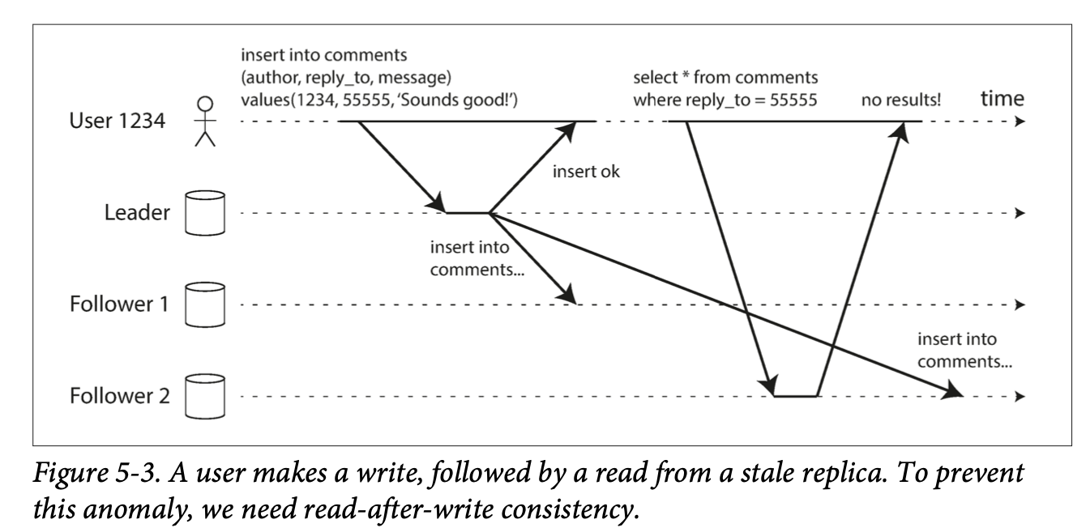
복제 지연과 데이터베이스의 불일치(최종적 일관성) 1
애플리케이션이 비동기 팔로워에서 데이터를 읽을 때 팔로워가 뒤쳐지면 데이터베이스에 불일치 발생
데이터베이스에 발생한 불일치를 팔로워는 결국 따라잡게 되고 리더와 일치하게 됨(최종적 일관성)
리더에 팔로워에 동일한 질의를 수행하면 모든 쓰기가 팔로워에 반영되지 앟기 때문에 데이터베이스에 불일치 발생
불일치는 일시적인 상태에 불과하나, 복제 서버가 얼마나 뒤처질 수 있는지에 대한 제한은 없음
복제 지연이 발생할 수 있는 사례와 해결 방법 3가지
Case)
사용자가 쓰기를 수행한 직후 데이터를 본다면 새로운 데이터는 아직 복제 서버에 반영되지 않았을 수 있음
-> 사용자가 페이지를 재로딩했을 때 항상 자신이 제출한 모든 갱신을 볼 수 있음을 보장하며 다른 사용자에 대해서는 보장하지 않음
구현방법)
사용자가 수정한 내용을 읽을 때는 리더에서 읽음. 그 밖은 팔로워
사용자 쓰기가 많은 경우, 마지막 갱신 시각을 찾아, 마지막 갱신 후 1분 동안은 리더에서 모든 읽기 수행 등
클라이언트가 가장 최근 쓰기의 타임스탬프를 기억하여, 시스템은 사용자 읽기를 위한 복제 서버가 일기를 처리하거나 복제 서버가 따라잡을 때까지 질의를 대기
(1) 쓰기 후 읽기 일관성(자신이 쓴 내용 읽기)

Slide 9
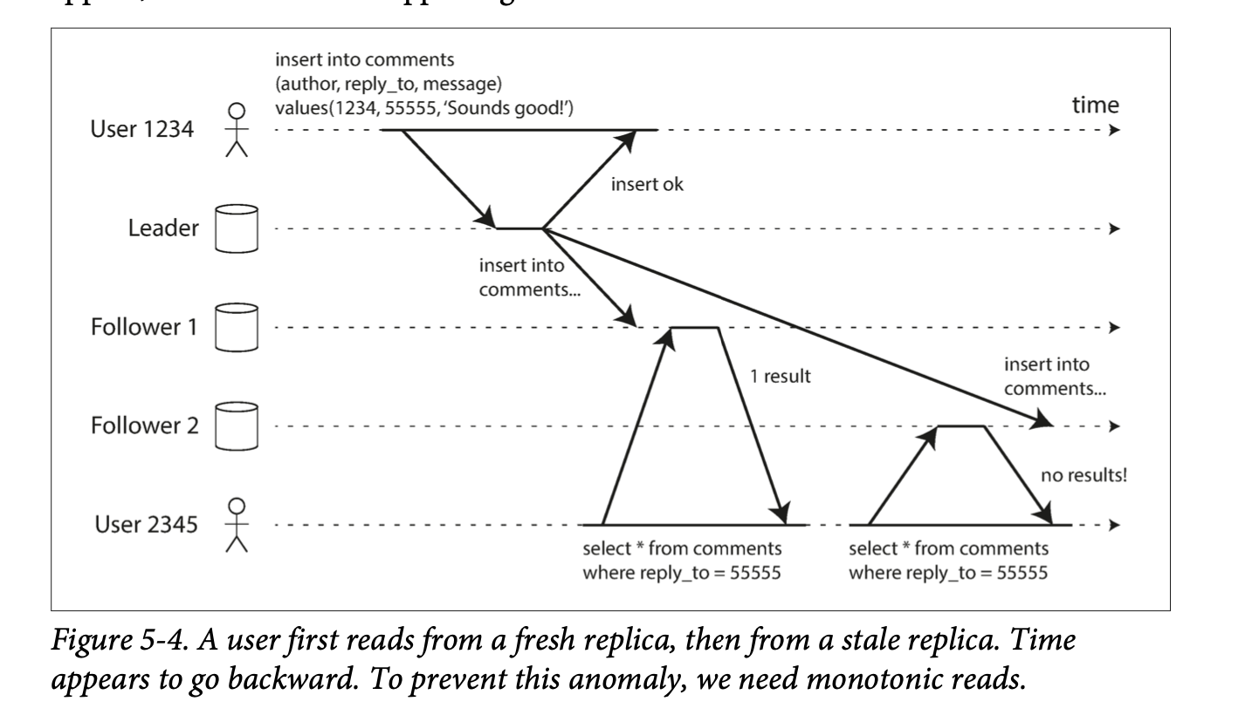
복제 지연과 데이터베이스의 불일치(최종적 일관성) 2
복제 지연이 발생할 수 있는 사례와 해결 방법 3가지
(2) 시간이 거꾸로 흐르는 현상 목격 (단조 읽기)
Case)
사용자가 각기 다른 서버에 동일한 질의를 두번 날렸을 때, 두번째 질의가 첫번째 질의보다 더 이른 시점의 시스템을 보고 있음
-> 단조 읽기(monotonic read)는 이런 종류의 이상 현상이 발생하지 않음을 보장. 데이터를 읽을 때 이전 값을 볼 수는 있지만, 한 사용자가 새로운 데이터를 읽은 후에는 예전 데이터를 읽도록 하지 않음
구현방법)
각 사용자의 읽기가 항상 동일한 복제 서버에서 수행되게끔 함
복제 서버가 고장 나면 사용자 질의를 다른 복제 서버로 재라우팅할 필요가 있음

Slide 10
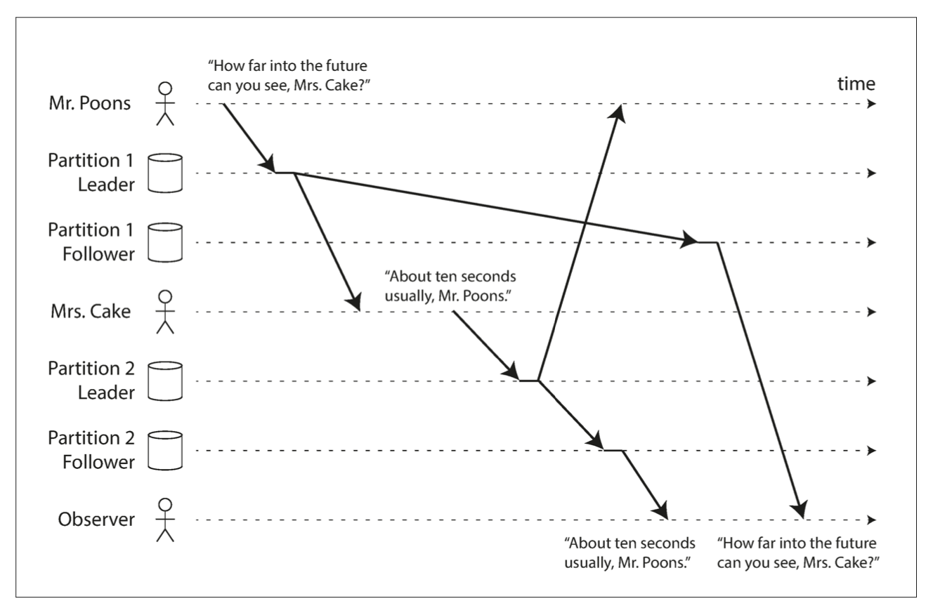
복제 지연과 데이터베이스의 불일치(최종적 일관성) 3
복제 지연이 발생할 수 있는 사례와 해결 방법 3가지
(3) 일관된 순서로 읽기 (인과성 위반 우려)
Case)
두 문장 사이에 인과성을 지키지 못하면 글의 순서가 뒤죽박죽이 됨 -> 일관된 순서로 읽기(consistent prefix read)는 이런 현상을 방지. 일련의 쓰기가 특정 순서로 발생한다면 이 쓰기를 읽는 모든 사용자는 같은 순서로 쓰여진 내용을 봄
구현방법)
파티셔닝된 데이터베이스에서 발생하는 특징적인 문제
서로 인과성이 있는 쓰기가 동일한 파티션에 기록되게끔 함
복제가 비동기식으로 동작하지만 동기식으로 동작하는 척 (쓰기 후 읽기와 같은 강한 보장을 제공하게끔 시스템 설계 필요)
트랜잭션은 애플리케이션이 더 단순해지기 위해 데이터베이스가 더 강력한 보장을 제공하는 방법
하지만 분산 데이터베이스로 전환하는 과정에서 많은 시스템이 트랜잭션을 포기하고 최종적 일관성을 사용

Slide 11
다중 리더 복제
리더가 하나만 존재하는 리더 기반 복제의 단점은 리더에 연결할 수 없는 경우 데이터베이스에 쓰기를 할 수 없다는 것이다. 리더 기반 복제 모델은 쓰기를 허용하는 노드를 하나 이상 두고, “쓰기 처리를 하는 각 노드”는 데이터 변경을 다른 모든 노드에 전달한다.
다중 데이터센터 배포에서의 단일 리더 설정과 다중 리더 설정
 | 성능 | 데이터센터 중단 내성 | 네트워크 문제 내성
단일리더설정 | 모든 쓰기는 인터넷을 통해 리더가 있는 데이터 센터로 이동 쓰기에 지연 시간을 늘리는 원인 | 리더 고장 시 장애 복구를 위해 다른 데이터센터에서 한 팔로워를 리더로 승진 시킴 | 데이터센터 내 연결의 쓰기는 동기식이기 때문에 데이터센터 내 연결 문제에 민감
다중리더설정 | 모든 쓰기는 로컬 데이터센터에서 처리한 다음 비동기 방식으로 다른 데이터센터에 복제 데이터센터 간 네트워크 지연은 사용자에게 숨김 | 각 데이터센터는 다른 데이터센터와 독립적으로 동작 고장 난 데이터센터가 온라인으로 돌아왔을 때 복제를 따라잡음(?) | 비동기 복제를 사용하기 때문에 네트워크 문제에 보다 잘 견딤 일시적인 네트워크 중단에도 쓰기 처리는 진행됨

Slide 12
다중 리더 복제의 문제 – 충돌1
쓰기 충돌
위키 페이지를 동시에 두 사용자가 편집
-> 각 사용자의 변경은 로컬 리더에 성공적으로 적용
-> 하지만 변경을 비동기로 복제할 때 충돌을 감지
충돌 감지를 동기식으로 만들면?
쓰기가 성공한 사실을 사용자에게 말하기 전에 모든 복제 서버가 쓰기를 복제하기를 기다리는 경우
-> 다중 리더 복제의 주요 장점인, 각 복제 서버가 독립적으로 쓰기를 허용함을 잃는다. (단일 리더 복제에만 적합)
충돌 회피?
충돌을 처리하는 가장 간단한 방법 “회피”, 특정 레코드의 모든 쓰기가 동일한 리더를 거치도록 함
-> 다중 리더 복제 구현에서는 충돌 처리가 어려워 “충돌 회피”는 자주 권장되는 방법
-> 특정 사용자의 요청을 동일한 데이터센터로 라우팅, 데이터센터 내 리더를 사용해 읽기와 쓰기 보장
-> 단, 다른 데이터센터로의 라우팅, 지정된 리더의 변경을 원하는 경우 충돌 회피는 실패

Slide 13
다중 리더 복제의 문제 – 충돌2
일관된 상태 수렴
데이터베이스는 모든 변경이 복제돼 모든 복제 서버에 동일한 최종 값이 전달되게 해야하는 수렴(convergent) 방식으로 충돌을 해소해야 함
-> 모든 복제 서버가 최종적으로 동일하다는 사실 보장
-> 왜냐하면, 다중 리더 설정에서는 쓰기 순서가 정해지지 않아 최종 값이 무엇인지 명확하지 않고, 필드의 최종 값으로 갱신하기 어려움
각 쓰기에 고유ID 부여 (타임스탬프를 사용하는 경우가 일반적 last write wins, LWW) -> 가장 높은 ID를 고름
각 복제 서버에 고유ID 부여, 높은 숫자의 복제 서버에서 생긴 쓰기가 낮은 숫자의 복제 서버에서 생긴 쓰기보다 항상 우선적으로 적용
데이터 병합
명시적 데이터 구조에 충돌을 기록해 모든 정보를 보존
애플리케이션에 따른 충돌 해소
대부분의 다중 리더 복제 도구는 애플리케이션 코드를 사용해 충돌 해소 로직을 작성
-> 쓰기 수행 중, 복제된 변경 사항 로그에서 시스템이 충돌을 감지하면, 충돌 핸들러 호출 및 백그라운드 프로세스에서 빠르게 실행됨
-> 읽기 수행 중, 충돌을 감지하면 모든 쓰기 저장. 다음 번 데이터를 읽을 때 여러 버전의 데이터 애플리케이션에 반환하여 충돌 내용을 보여주거나 자동으로 충돌을 해소할 수 있도록 함

Slide 14
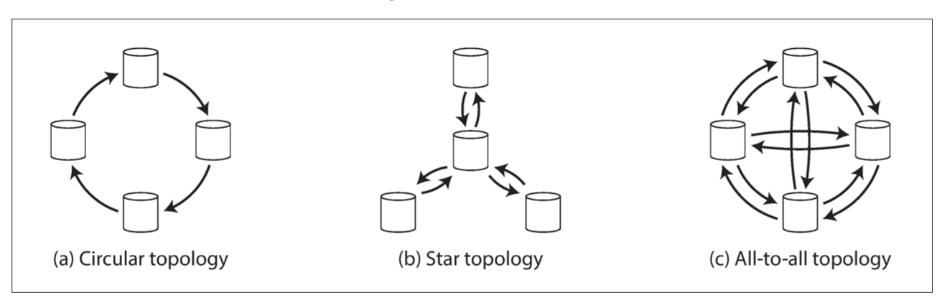
다중 리더 복제 토폴로지
복제 토폴로지는 쓰기를 한 노드에서 다른 노드로 전달하는 통신 경로를 설명한다.
모든 복제 서버에 도달하기 전에 여러 노드를 거친다
무한 복제 루프 방지
각 노드 고유식별자
복제 로그에 각 쓰기는 거치는 모든 노드의 식별자가 태깅
하나의 노드에 장애가 발생하면 노드 간 복제 메시지 흐름에 방해를 줌
전체 연결은 토폴로지 내결함성이 좋음
하지만 일부 네트워크 연결이 다른 연결보다 빠르다면 “추월” 문제가 일어날 수 있음
원형 토폴로지
리더 복제 서버
전체 연결
각 노드가 하나의 노드로부터 쓰기를 받고, 이 쓰기를 다른 한 노드에 전달
지정된 루트 노드 하나가 다른 모든 노드에 쓰기 전달
모든 리더가 각자의 쓰기를 다른 모든 리더에 전송

Slide 15
리더 없는 복제1
리더의 개념을 버린 데이터 저장소 시스템 (다이나모 스타일)
세 개의 복제 서버 중 두 개의 복제 서버가 쓰기를 확인하면 충분하다는 가정 존재할 때
모든 복제 서버가 클라이언트로부터 쓰기를 직접 전달 받을 수 있음
코디네이터 노드(coordinator node)가 클라이언트를 대신해 수행하기도 함
쓰기 전송
쓰기 받음
복제 서버1
쓰기 성공
클라이언트 복제 서버 중 하나의 쓰기 놓침은 무시함
노드 다운 시 장애복구
장애 복구 필요 X
복제 서버2
쓰기 놓침
복제 서버3(사용 불가능)
클라이언트
변경된 값
복제 서버로 읽기요청 시
오래된 값
X
복제 서버1
병렬로 여러 노드에 읽기 요청 전송 시
복제 서버2
오래된 값을 얻을 수 있음. 따라서 문제 해결 위해 읽기 요청을 병렬로 여러 노드에 전송
여러 노드에서 다른 응답을 받을 수 있음
버전 숫자를 사용해 최신 값을 결정
복제 서버3(사용 불가능 온라인 복귀)

Slide 16
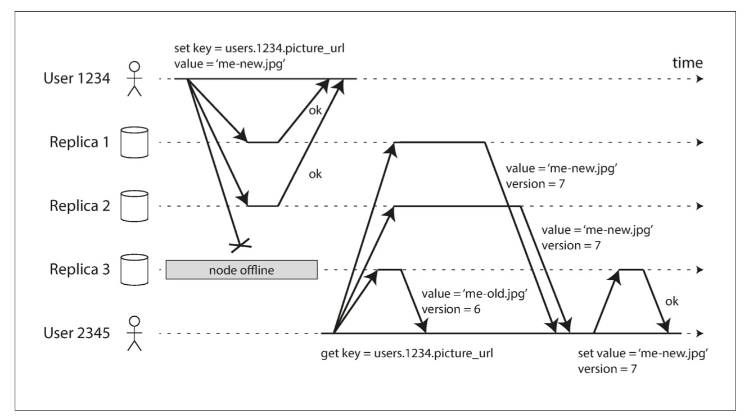
리더 없는 복제1
변경된 값
변경된 값
오래된 값

Slide 17
리더 없는 복제2
사용 불가능한 노드의 온라인 상태 후 누락된 쓰기의 값 복구 방법
병렬로 읽기 수행
복제 서버1
오래된 값이라는 사실을 알고 해당 복제 서버에 새로운 값 다시 기록
읽기 복구
7
7
복제 서버2
6
복제 서버3(사용 불가능 -> 온라인 상태로 복귀)
백그라운드 프로세스를 둠
- 복제 서버 간 데이터 차이를 지속적으로 찾아 하나의 복제 서버에서 다른 서버로 복사
안티 엔트로피 처리
특성 순서로 쓰기를 복사함.
따라서 데이터가 복사되기까지 상당한 지연이 있을수도

Slide 18
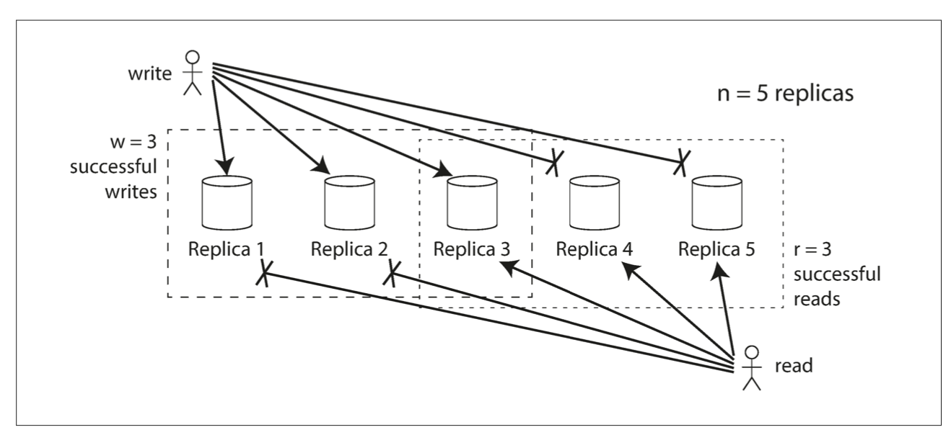
리더 없는 복제3 - 정족수
성공에 필요한 성공 응답을 결정짓는 정족수
n개 : 복제 서버 개수
w개: w개의 모든 쓰기가 노드에서 성공해야 쓰기가 확정되는 기준 개수
r개: 모든 읽기는 최소한 r개의 노드에 질의
리더가 없는 복제 서버에서 장애가 난 경우, 정족수 개념이 필요(?) -> 사용 불가능한 노드를 용인하기 위해서 정족수 조건 w + r > n을 만족해야 한다?
모든 복제 서버가 장애(다운)나지 않아야만 쓰기/읽기가 성공한다면?
복제 서버 3개중 복제 서버3에서 장애가 나도 r=2개의 정족수를 만족한다면 최신값 반환 가능
쓰기 질의 성공을 위해 기준이 되는 노드 개수를 정할 수 있음 (w)
읽기 질의 성공을 위해 기준이 되는 노드 개수를 정할 수 있음 (r)
2. 읽기 시 최근에 쓴 값을 반환하게끔 보장
일반적 정족수 w + r > n
최소 한 개라도 최신 정보를 담은 노드가 읽기 쿼리에 걸리기 위해서 만족해야 할 정족수
쓰기를 하는 노드 셋과 읽기를 하는 노드 셋이 겹치면 => 읽은 노드 중에는 최신 값을 가진 노드가 하나 이상 있어야 함
일반적으로 r과 w는 노드의 과반수(n/2)선택 => 왜? n/2 노드 장애까지 허용해도 w+r >n을 보장할 수 있기 때문
사용 불가능한 노드 둘을 용인!
필요한 w나 r개 노드 < 사용 가능한 노드 => 에러 반환
노드가 성공 응답을 반환했는지 여부만 중요하다!

Slide 19
리더 없는 복제4 - 정족수
일반적 정족수 w + r <= n
정족수 조건이 충족되지 않을 경우, w와 r이 적어 최신 값을 가진 노드가 읽을 노드에 포함되지 않을 가능성이 높아짐
응답할 수 있는 복제 서버의 수가 w나 r보다 떨어지면 데이터베이스는 쓰기나 읽기가 불가능하다.
w+r > n 의 에지 케이스 (오래된 값을 반환하는 경우)
느슨한 정족수 r개의 노드와 w개의 노드가 겹치는 것을 보장 하지X
동시 쓰기 두 개의 쓰기가 동시에 발생하면 어떤 쓰기가 먼저 일어났는지 분명하지 않음
읽기 쓰기 동시 발생 읽기가 최신 값을 반환하는 여부가 분명하지 않음
쓰기 성공 서버 < w 복제 서버 쓰기 성공 서버가 w 복제 서버보다 적다면 성공한 복제 서버에서는 롤백하지 않는다.
새 값을 전달하는 노드 고장 예전 값을 가진 다른 복제 서버에서 해당 데이터가 복원되고 새로운 값을 저장한 복제 서버 수가 w보다 낮아져 정족수 조건이 깨짐

Slide 20
리더 없는 복제5
리더없는 복제의 운영 관점: 모니터링
리더 기반 복제에서는 복제 지연에 대한 지표를 사용 (리더의 현재 위치에서 팔로워의 현재 위치를 빼면 복제 지연량을 측정할 수 있음)
리더 없는 복제의 경우 복제 서버의 오래됨을 측정하고 매개변수 n,w,r에 따라 오래된 값을 읽는 비율을 예측하는 연구가 있음
운용성을 위해서는 ＂최종적”을 정량화할 수 있어야 함
느슨한 정족수와 암시된 핸드오프
정족수는 내결함성이 없음 (네트워크 중단으로 다수의 데이터베이스 노드와 클라이언트는 쉽게 연결이 끊어질 수 있음)
네트워크 장애 상황에서 클라이언트는 일부 데이터베이스 노드에 연결될 가능성이 있음
일단 쓰기를 받아들이고 값이 보통 저장되는 N개의 노드에 속하지는 않지만 연결할 수 있는 노드 네트워크 장애 상황에서 한 노드가 다른 노드를 위해 일시적으로 모든 쓰기를 수용함
내결함성을 대비해 “느슨한 정족수”를 사용
쓰기 가용성을 높임
느슨한 정족수는 선택사항(리악- 기본 활성화, 볼드모트-비활성화)

Slide 21
다이나모 스타일의 충돌 – 동시 쓰기 감지
여러 클라이언트가 동시에 같은 키에 쓰는 것을 허용하기 때문에 충돌 발생
문제: 부분적인 장애 때문에 이벤트가 다른 노드에 다른 순서로 도착
복제본들이 동일한 값이 되어야 최종적인 일관성 달성
방법1. 최종적으로 값 수렴하기
어떤 쓰기가 “최신”인지 명확하게 결정할 수 있는 한 모든 복제본은 동일한 값으로 수렴
하지만 클라이언트 쓰기 요청은 이벤트 순서가 정해지지 않아 동시 쓰기가 적절함
임의로 순서를 정함 쓰기는 자연적인 순서가 없으므로
예시로 쓰기에 타임스탬프 붙이기가 있음 “최신”이라는 의미로 제일 큰 타임스탬프 선택하는 방법
최종 쓰기 승리(LWW)라 부르는 충돌 해소 알고리즘은 카산드라에서 유일하게 제공하는 충돌 해소 방법
LWW
최종적 수렴 달성 but 지속성을 희생 -> 동일한 키에 여러 번 동시 쓰기 가능, 쓰기 중 하나만 살아남음
손실 데이터를 허용하지 않는다면 LWW는 적합하지 X
모든 쓰기에 UUID로 고유한 키를 부여하여 키를 한번만 쓰고 이후에 불변 값으로 다루도록 함

Slide 22
다이나모 스타일의 충돌 – 이전 발생 관계와 동시성
두 가지 작업이 동시에 수행됐는지 여부를 결정하기 위해서는 두 작업이 정말로 시간적으로 겹쳐졌는지 알아야 한다.
하지만 두 작업이 정확히 같은 시각에 발생했는지는 알기 어렵다.
따라서 두 작업이 발생한 물리적인 시각보다 각 작업이 서로 알지 못하면 단순히 두 작업은 동시에 수행됐다 말한다.
반면 작업 B가 작업 A에 대해서 알거나 A에 의존적이거나 어떤 방식으로든 A를 기반으로 한다면 작업 A는 작업 B의 이전 발생(happens-before)이다.
작업
발생 가능성
발생 가능성에 따른 방향
알고리즘/해결방법
B 이전에 A가 발생
나중 작업은 이전 작업을 덮어쓸 수 있음
최종적인 값 수렴을 위해 임의로 순서를 정하는 LWW 사용
A
A 이전에 B가 발생
B
버전 번호 및 버전 벡터(모든 복제본의 버전 번호 모음)
덮어쓸 값
형제로 유지할 값
덮어쓰기와 동시 쓰기 구분
이전 발생 관계 파악 필요
A와 B가 동시에 발생
충돌 해소

Slide 23
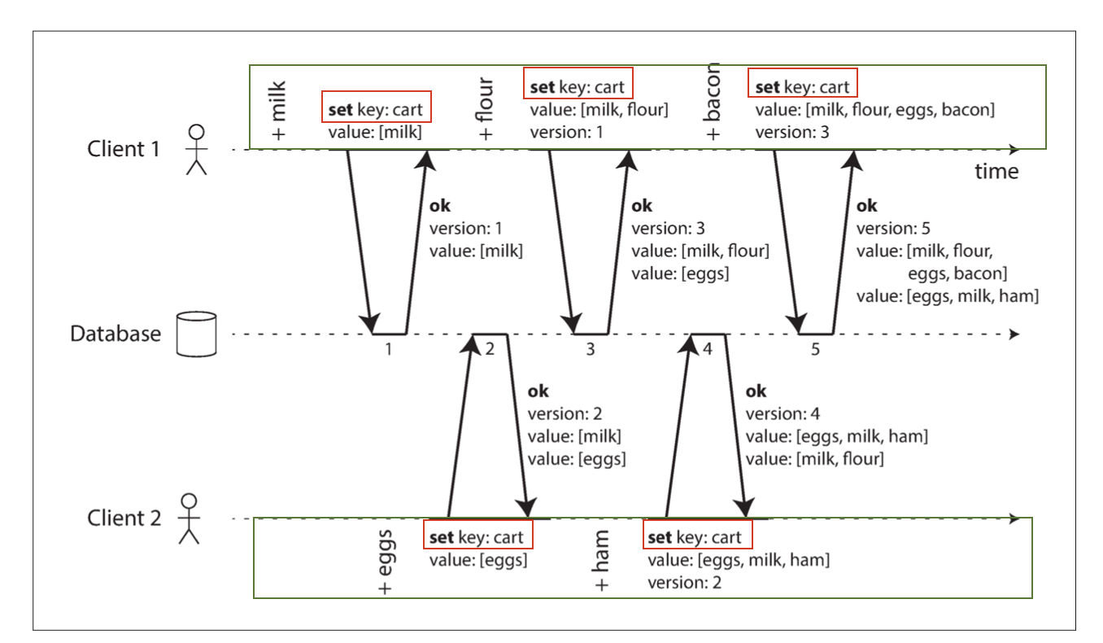
이전 발생 관계 파악하기(단일복제)
두 작업이 동시에 발생했는지 또는 하나가 이전에 발생했는지 여부를 결정하는 알고리즘
A
작업A라고 할 때, 이전 발생 관계가 진행됨
1. 모두 같은 key를 공유
A와 B는 동시발생 관계
2. 이전 발생 관계와 동시발생 관계가 같은 key에서 일어났을 때 충돌문제가 발생
3. 따라서 이전 발생 관계와 동시 발생 관계 구분이 필요
-> 버전 번호
4. 버전 번호를 포함하면 쓰기가 수행되기 이전 상태를 알 수 있음 예) Version 3, 5 -> (v1을 포함하고 있었음)
Version 4 -> v2를 포함하고 있었음
5. 버전 번호를 포함하지 않은 쓰는 다른 쓰기와 동시에 수행된 것이므로 아무것도 덮어쓰지 않음
B
작업B라고 할 때, 이전 발생 관계가 진행됨

Slide 24
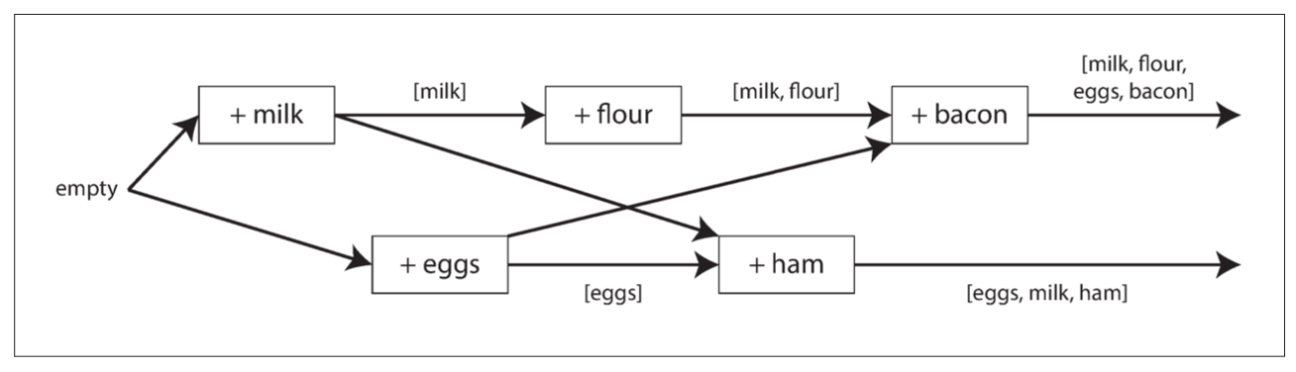
동시에 쓴 값 병합
여러 작업이 동시에 발생하면 클라이언트는 동시에 쓴 값을 정리해야 함. 리악은 이런 값을 형제(sibling)값이라 부른다.
6. 여러 작업이 동시에 발생할 때 값을 어떻게 처리할지
7. 장바구니 예제에서 형제를 병합하는 합리적인 접근 방식은 합집합을 취하는 것
8. 최종 두 개의 형제는 [우유, 밀가루, 달걀, 베이컨]과 [달걀, 우유, 햄]이다. 우유와 달걀을 비록 한 번씩 썼지만 두 형제에 모두 나타남
최종 두 형제
9. 하지만 상품 제거는 형제의 합집합으로 올바른 결과를 얻을 수 없음
10. 형제를 병합할 때 상품을 제거했음을 나타내기 위한 해당 버전 번호 표시를 남겨야 함
병합된 값
[우유, 밀가루, 달걀, 베이컨, 햄]

Slide 25
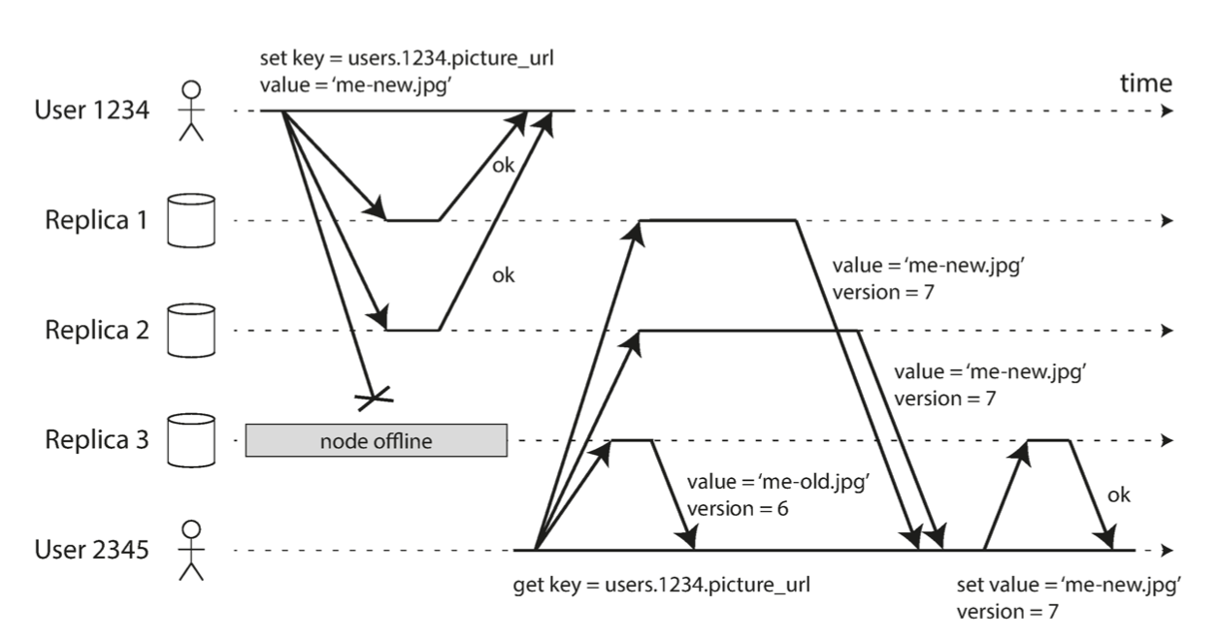
이전 발생 관계 파악하기(다중 복제 & 리더가 없는 경우)
작업 간 의존성 파악을 위해 키당 버전 번호뿐만 아니라 복제본당 버전 번호도 사용해야 함
키당 버전 번호뿐만 아니라 복제본당 버전 번호도 필요
키 공유
복제서버1이 쓰기 처리시
자체 버전번호
증가
쓰기 처리 시, 각 복제본은 자체 버전 번호를 증가시키고 각기 다른 복제본의 버전 번호도 추적해야 한다.
다른 복제본 버전번호
추적
다른 복제본 버전번호
추적
버전 벡터
덮어쓸 값
형제로 유지할 값
구분

